Slide 1
Composiciones creativas

Slide 2
Ley de tercios

Slide 3
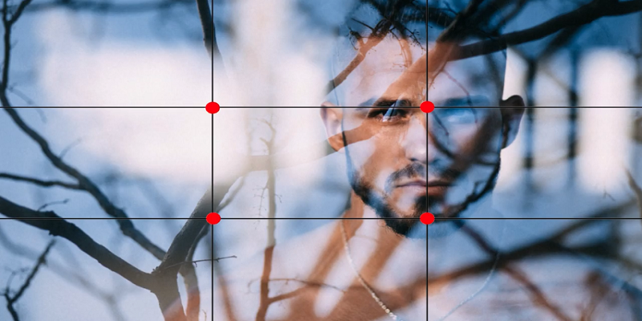

Slide 4
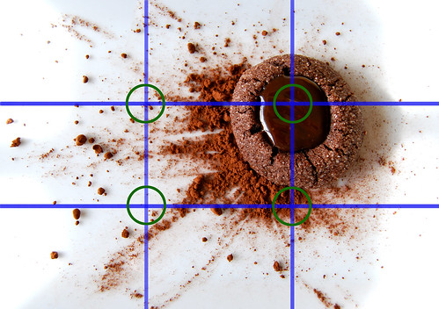

Slide 5
Planimetría y su significado

Slide 6
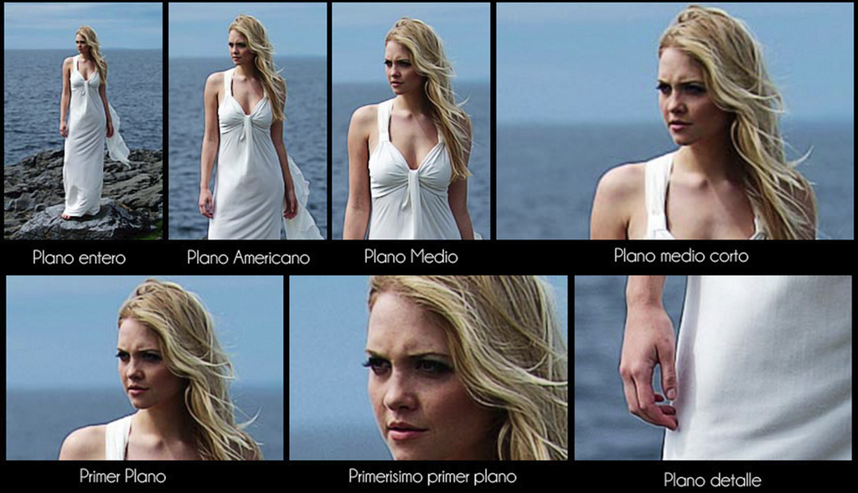

Slide 7
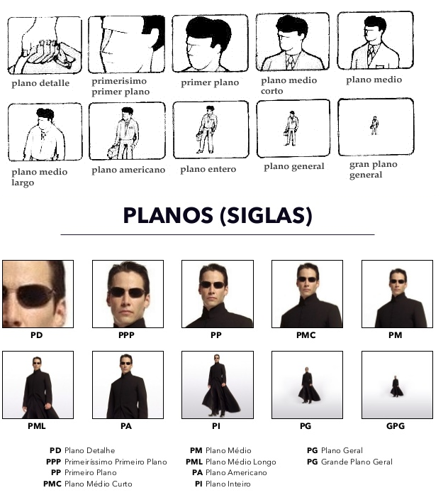

Slide 8
Angulación y sus usos

Slide 9
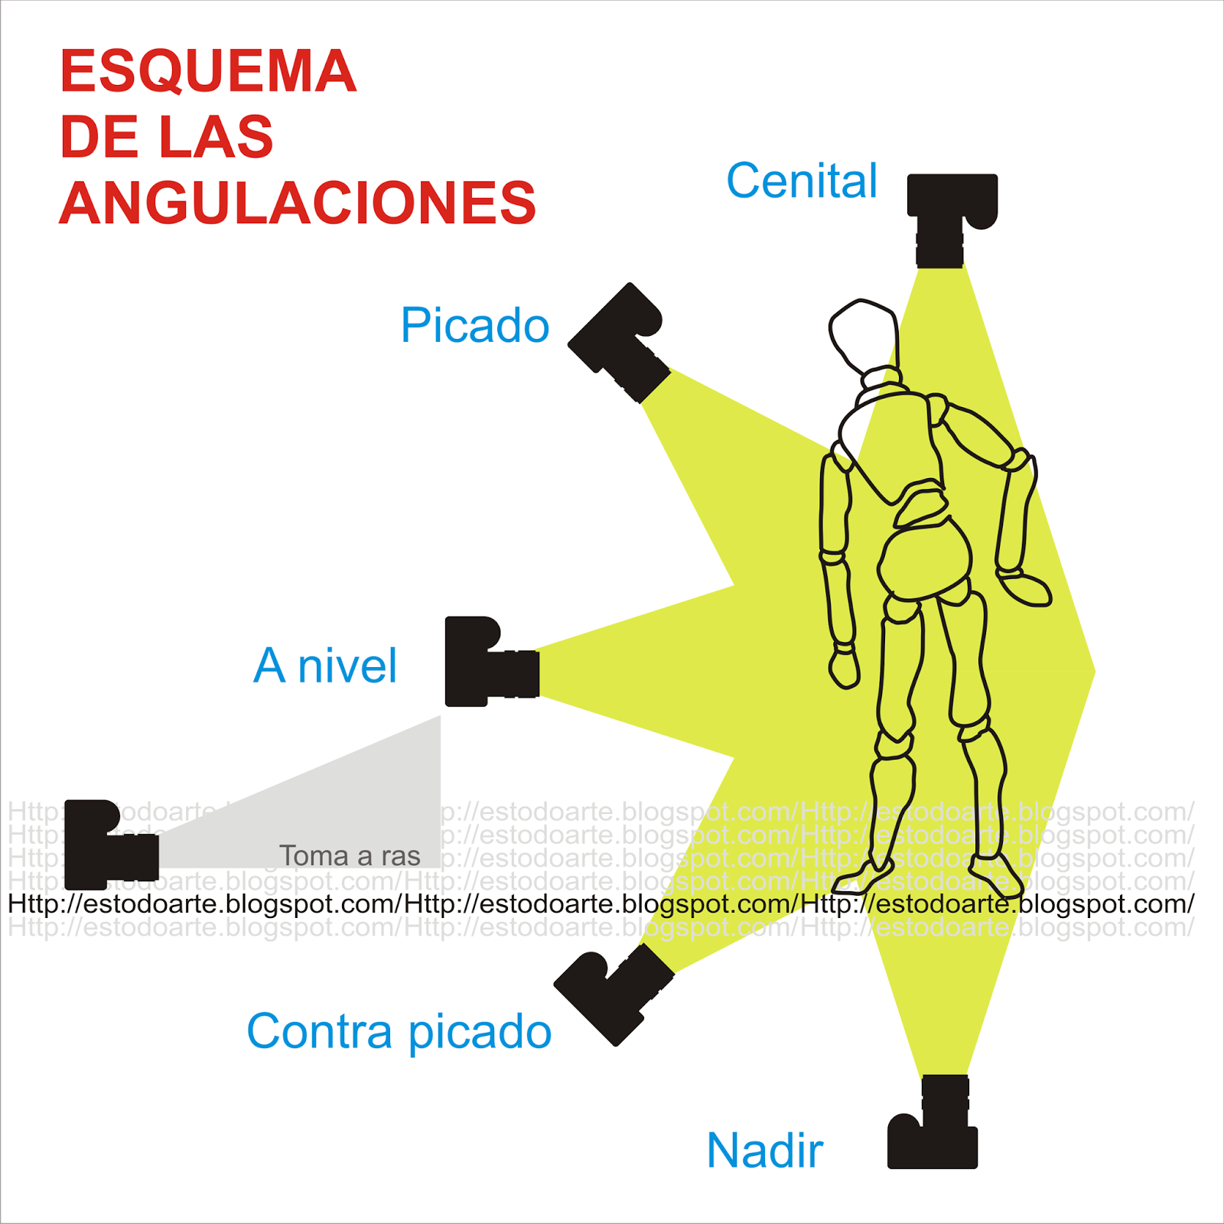

Slide 10
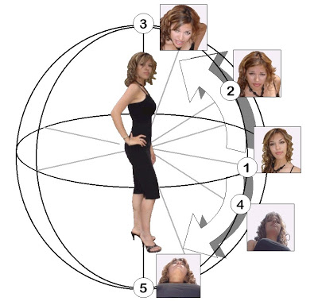

Slide 11
Perspectiva

Slide 12
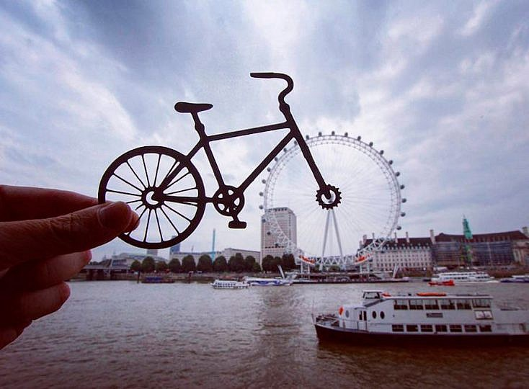

Slide 13
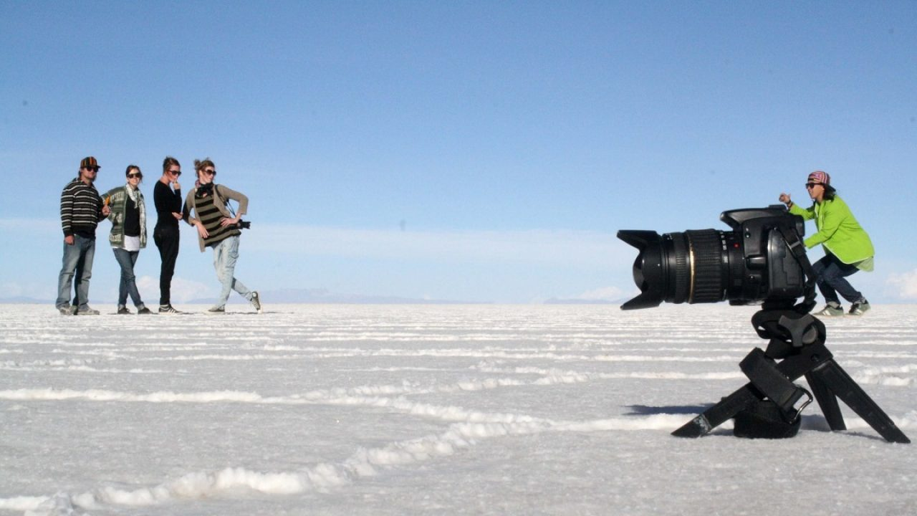

Slide 14
Línea de horizonte

Slide 15
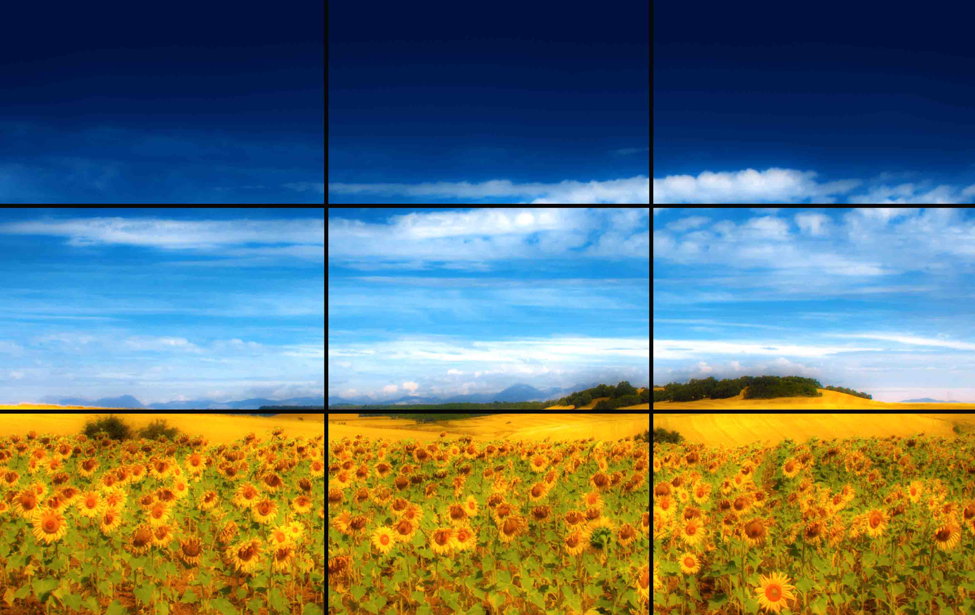

Slide 16
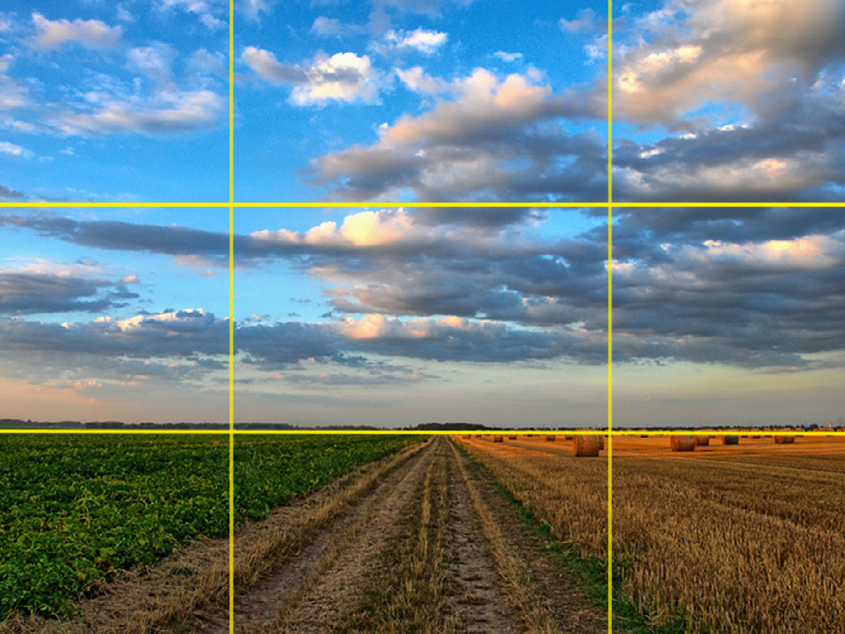

Slide 17
Líneas curvas

Slide 18
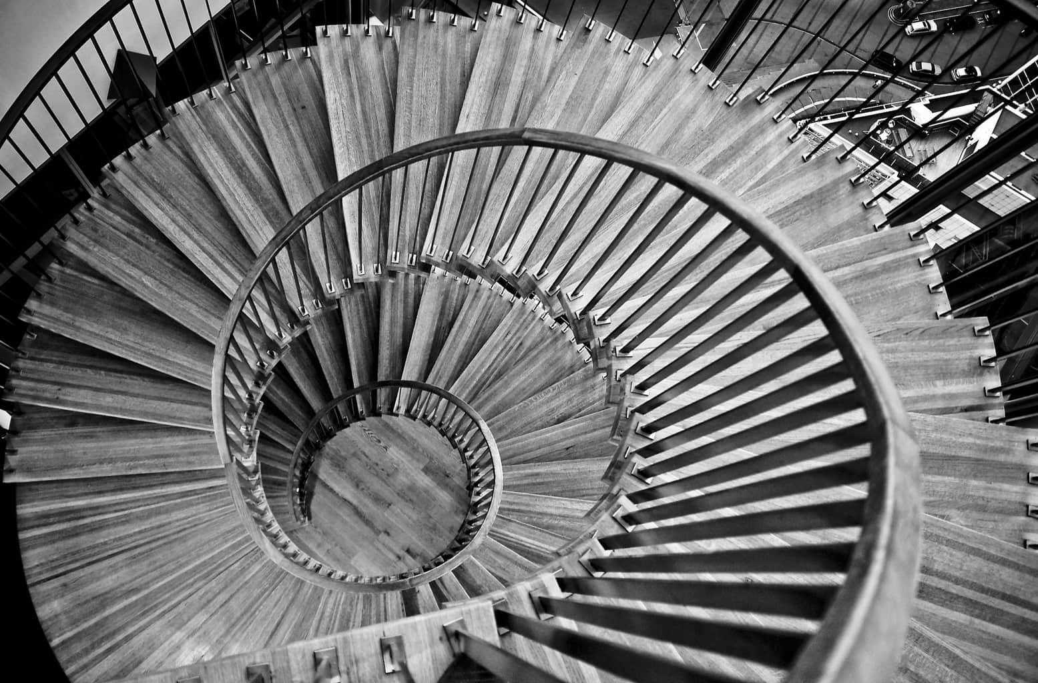

Slide 19
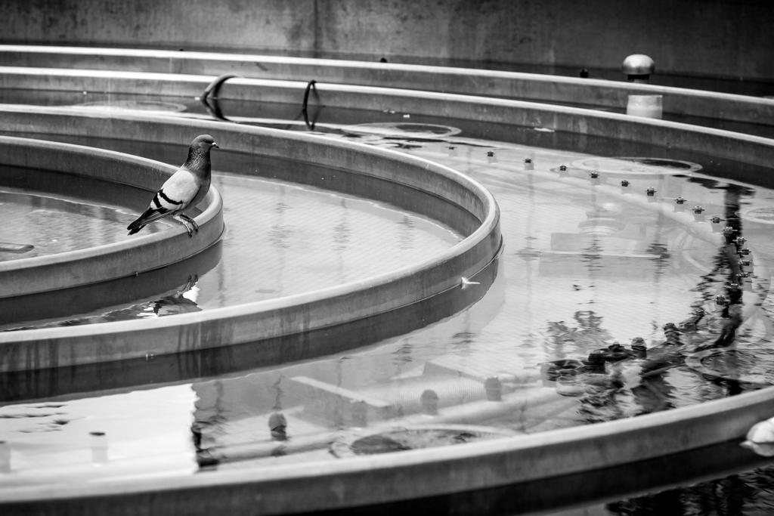

Slide 20
Mirada

Slide 21


Slide 22
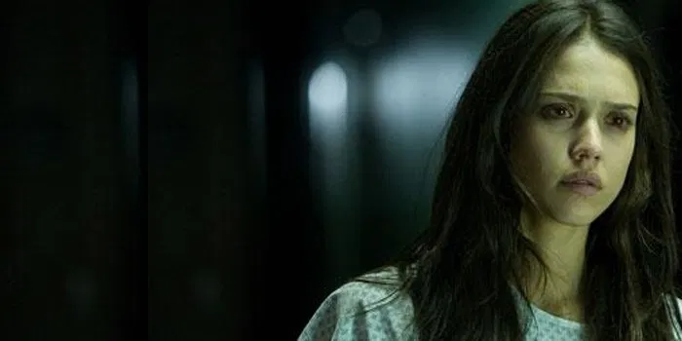

Slide 23
Ritmo y repetición

Slide 24
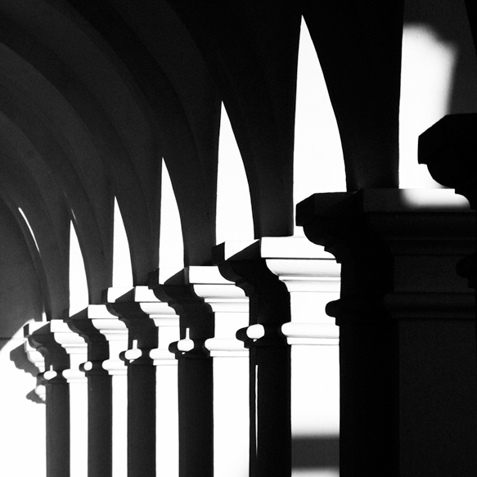

Slide 25
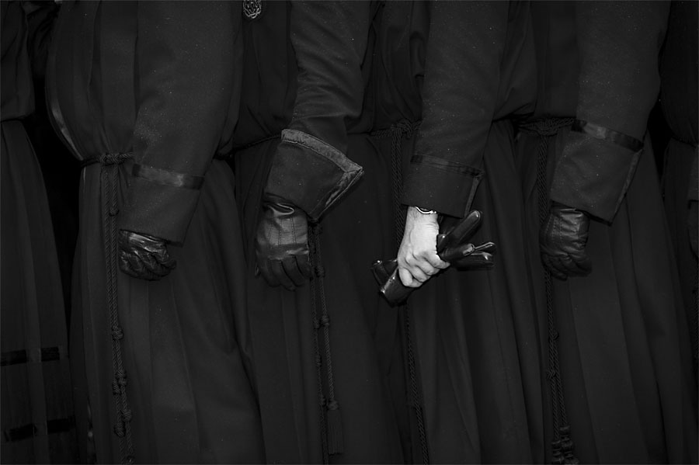

Slide 26
Temperatura de color

Slide 27
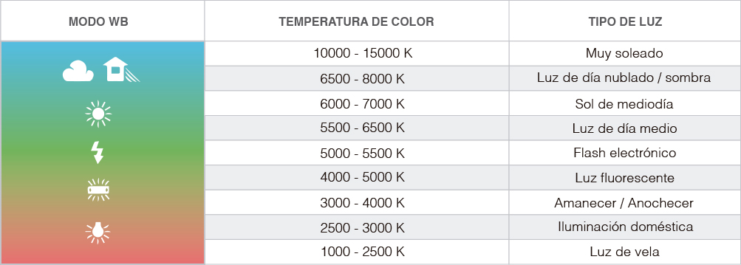

Slide 28
